Slide 1
ICPならできる 開発プロジェクト アイディエーション-10
ゲーム案
Notes:
今回は、NFTを使ったゲームを作りたいけど、経営層を納得させるのが大変だと感じている開発者向けに ICPを使ってNFTゲームを運営するとこんなメリットがある、既存のＮＦＴゲームとは差別化できるよっていうポイントを 紹介していきます。 Ｗｅｂ3関連に疎い人たちにプレゼンする際の参考にしてもらえればと思って作ってますので、 極力難しい技術的な紹介はありません。詳細な技術や実装方法を知りたい方は、是非ＩＣＰのウェブページを訪問してください。

Slide 2
ICP（Internet Computer Protocol） ならではのポイント
①分散型アプリケーション（dApps）
②マルチチェーンの統合
③分散型アイデンティティ（DID）と 検証可能な資格情報（VCs）
④分散型AI（DeAI）とソブリンAI
⑤分散型クラウドストレージ
⑥リアルタイムデータ処理
⑦エンタープライズ向けソリューション
⑧スマートコントラクトの自動化
⑨分散型金融（DeFi）
⑩IoTとの統合
以上のポイントを踏まえたユースケースを10個提案する
Notes:
分散型アプリケーション（dApps）の開発:
ICPは、スマートコントラクトを使用して分散型アプリケーションを構築するためのプラットフォームを提供します。これにより、中央集権的なサーバーに依存せずに、安全かつ信頼性の高いアプリケーションを開発できます。
マルチチェーンの統合:
ICPは、異なるブロックチェーン間での相互運用性を提供します。これにより、異なるチェーン上の資産やデータをシームレスに統合し、複雑なユースケースを実現できます。
分散型アイデンティティ（DID）と検証可能な資格情報（VCs）:
ICPは、ユーザーのアイデンティティを分散型で管理し、検証可能な資格情報を提供するための仕組みを提供します。これにより、ユーザーのプライバシーを保護しつつ、信頼性の高い認証システムを構築できます。
分散型AI（DeAI）とソブリンAI:
ICPは、分散型AIモデルのトレーニングとデプロイをサポートします。これにより、中央集権的なAIプラットフォームに依存せずに、分散型でAIを活用したアプリケーションを開発できます。
分散型クラウドストレージ:
ICPは、分散型のクラウドストレージを提供し、データの保存とアクセスを分散型で行うことができます。これにより、データのセキュリティとプライバシーを向上させることができます。
リアルタイムデータ処理:
ICPは、高速なデータ処理能力を持ち、リアルタイムでのデータ処理や分析を可能にします。これにより、リアルタイムでの意思決定やアクションが求められるユースケースに対応できます。
エンタープライズ向けソリューション:
ICPは、エンタープライズ向けのソリューションを提供し、企業が分散型技術を活用してビジネスプロセスを最適化することを支援します。
スマートコントラクトの自動化:
ICPは、スマートコントラクトを使用してビジネスプロセスを自動化し、効率化することができます。これにより、手動の介入を減らし、エラーを防ぐことができます。
分散型金融（DeFi）:
ICPは、分散型金融アプリケーションの開発をサポートし、ユーザーが中央集権的な金融機関に依存せずに金融サービスを利用できるようにします。
IoTとの統合:
ICPは、IoTデバイスとの統合をサポートし、分散型でのデバイス管理やデータ収集を可能にします。これにより、IoTエコシステム全体のセキュリティと効率を向上させることができます。

Slide 3
10のアイディエーション
アイデアのタイトルと キャッチコピー クリックで概要にジャンプ
〇クリエイティブバトル系 1. Virtual Martial Innovators まだ見ぬ技を創り、後世に残せ 2. Katana -鍛冶道- 一振りの剣に宿る歴史と未来 ――あなたの手で創り出す。―― 3. グラフィティバトルロワイヤル キャンバスは街全体、君の色で染め上げろ！ 4. グラフィティバトルアリーナ 色彩の戦場へ――グラフィティで頂点を目指せ！ 〇ボートゲーム・教育・シミュレーション系 5. ICPいただきNFT 楽しみながら学べる――ICPで始めるNFTの冒険！
6. ICPアートギャラリー アートの未来がここに ―ICPアートギャラリーで創造力を解き放て！ 7. Ultimate F1 Engineering 究極のF1エンジニアリング ――最速の夢を現実に！ 〇クエスト系 7. グラフィティクエスト@PLATEAU 現実の都市を舞台に、デジタルアートの冒険へ 8. グラフィティトレジャーハント@PLATEAU 都市のアートを探せ、宝物を見つけろ 10. グラフィティトレジャーハントリアル 現実世界でアートを見つけ、デジタル宝物を 手に入れろ

Slide 4
1. Virtual Martial Innovators
まだ見ぬ技を創り、後世に残せ
ゲーム概要： 仮想世界で技を駆使して戦うエキサイティングな体験を提供 技は、自分で創造もしくは他のプレイヤーからNFTとして購入 ICPポイント ・自分で創造した技をNFTとして売買可能（売れるのは、最初に編み出した人のみ） ・技のダメージ量、当たり判定は、キャラの体型や動きからAIにより算出 ・キャラクターは、身長や体重（筋肉量など）をカスタマイズすることで、 パワーやスピード、スタミナなどをＡＩにより自動算出 ・キャラクターの売買可能

Slide 5
1. Virtual Martial Innovators
・キャラクターカスタマイズ： プレイヤーは自分のキャラクターを詳細にカスタマイズ 外見だけでなく、身長・各部位の長さ、上半身と下半身の筋肉量、柔軟性、性格など 運動能力の算出に利用。キャラクターのプロポーションに合わない技だと効果が薄いこともある。 例：スピード系のキャラがラリアット→ダメージ小、重量系のキャラが華麗なステップ→移動量少 総合力はどのキャラでも同一。
・技創造：修行場で、プロンプトもしくはキャラクターのリグの動きを設定 AIが微調整を行い、リアルな物理的動きに最適化。新技である場合には、新技と表示される。 攻撃技、防御技、カウンター、ステップ、挑発など ・対戦モード： オンラインで他のプレイヤーと対戦。1vs1のデュエルやチーム戦など ランキングやトーナメントも開催され、実力を試すことが可能 ・コミュニティとソーシャル機能： プレイヤー同士が交流できるコミュニティ機能 練習試合や、技の開発依頼、連携技などの開発など

Slide 6
2. Katana -鍛冶道-
一振りの剣に宿る歴史と未来――あなたの手で創り出す。
ゲーム概要： プレイヤーは鍛冶職人として、自らの工房を経営し、最高の日本刀を鍛え上げることを目指す プレイヤーは日本刀を売買することが可能で、その日本刀を使ったバトルや、展覧会などを開くことが可能 ICPポイント ・AIにより鍛冶のステップ（炉での加熱、叩き、冷却など）を再現・評価 ・自分で鍛えた刀をNFTとして売買可能 ・素材を探索し、他のプレイヤーに鍛冶を頼むのも可能 ・切れ味や耐久力は、材料や鍛冶の技術によりAIが判定 ・素材や生成した刀の売買や、トーナメントに出て優勝し稼ぐなどプレイヤーの得意分野で 楽しむことが可能

Slide 7
2. Katana -鍛冶道-
刀鍛冶
・素材の収集: 鉱石や木材などの素材を集めるための冒険要素
・鍛冶場の管理: 道具や工房のアップグレード ・刀の製作: 刀の種類、形、模様、重量、素材のカスタマイズ
トーナメント
・トーナメントの形式: シングルトーナメントやリーグ戦など
・試合のシステム:リアルタイム戦闘
・試合の報酬: 仮想通貨、特別な素材、レアアイテム
NFT と市場
・NFT 刀の売買: オークション形式や即時売買、展覧会など
・刀の価値: 強さ、外見、レア度
プレイヤーコミュニティ
・クランやギルドの設立: 共通の目標を持つプレイヤー同士の協力
・イベントやチャレンジ: 定期的な特別イベントやシーズンチャレンジ、 同一素材でのリアルタイム鍛冶による鍛冶技術の祭典など

Slide 8
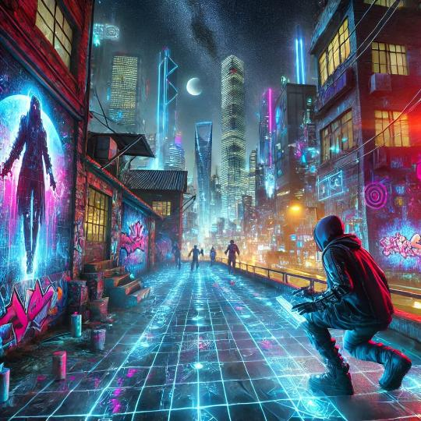
3. グラフィティバトルロワイヤル
キャンバスは街全体、君の色で染め上げろ！
ゲーム概要： プレイヤーは街中でグラフィティを描きながら、他のプレイヤーと競い合う 描かれたグラフィティはその街を訪れた人が評価し、一定期間の結果を集計し、勝者を決定 グラフィティを描くのに良い場所は、重ね書きが可能だが、来訪者の評価が少ないグラフィティは削除され、それまでの評価ポイントは0となる ICPポイント ・ICPの高速で安全なトランザクション処理により、スムーズなゲーム体験を提供 ・低手数料で経済的な負担を軽減し、分散型ストレージによりプレイヤーの作品を永遠に保存 ・プレイヤーが描いたグラフィティを簡単にNFTとして発行できる機能。 これにより、プレイヤーは自分のアートを所有し、売買することが可能 ・多くのプレイヤーが同時に参加しても、ICPのスケーラブルなインフラストラクチャ により、パフォーマンスの維持可能。

Slide 9
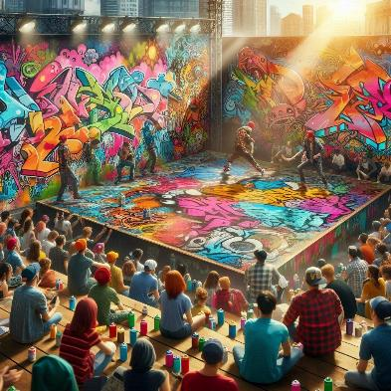
4. グラフィティバトルアリーナ
色彩の戦場へ――グラフィティで頂点を目指せ！
ゲーム概要： プレイヤーは特定のエリアでグラフィティを描きながら、他のプレイヤーとリアルタイムで対戦 グラフィティを描く際のパフォーマンスとグラフィティ自体の出来栄えを、観客がリアルタイムで評価して勝敗を決定
ICPポイント ・ICPのスマートコントラクトを使用して、観客のリアルタイム評価を安全かつ迅速に集計 評価結果がすぐに反映されるため、公正でスムーズな対戦が可能 ・プレイヤーが描いたグラフィティを簡単にNFTとして発行できる機能。 これにより、プレイヤーは自分のアートを所有し、売買することが可能 ・多くのプレイヤーが同時に参加しても、ICPのスケーラブルなインフラストラクチャ により、パフォーマンスの維持可能。

Slide 10
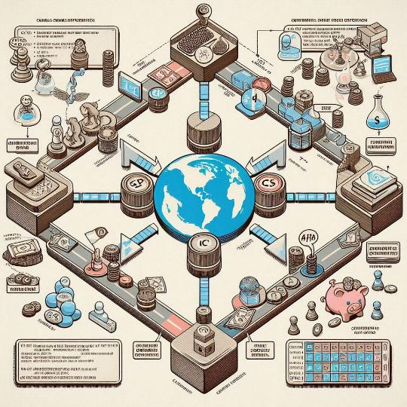
5. ICPいただきNFT
楽しみながら学べる――ICPで始めるNFTの冒険！
ゲーム概要： 基本的にはすごろくで、止まった場所にあるNFTを購入することができる、既に所有されているNFTマスに止まった場合には、所定の金額を支払う。 進むためのサイコロを毎ターン振る。NFTの価値が上下するイベントサイコロを毎ターン振る。 目標金額に到達した後に、最初に取引所にゴールした人が勝利。 プレイヤーはゲーム内で仮想のNFTを購入し、それらを発行するプロセスを通じて、NFTの基本的な概念を学びます。さらに、NFTの売買や取引を実際に体験することで、マーケットプレイスの仕組みや取引の流れを理解可能 ICPポイント ・ICPの高速トランザクション処理により、ゲーム内の取引がスムーズに行えるため、プレイヤーの体験が向上。

Slide 11
5. ICPいただきNFT
各エリアを進みＮＦＴを購入したり、鑑賞料を支払ったりしながら周回をして各ＮＦＴのマークを集める。集めて取引所に行くとエアドロップがもらえる。一番早くに目標額に到達した人が勝利！
アート エリア
🏦
🖼
取引所
コレクティブル エリア
🎲
🏢
🏺
ゲーム エリア
バーチャルランド エリア
🎮
♬
各マークに止まるとイベントがランダムで発生して、ＮＦＴやトークンの価値が上下する
デジタルアセット エリア

Slide 12
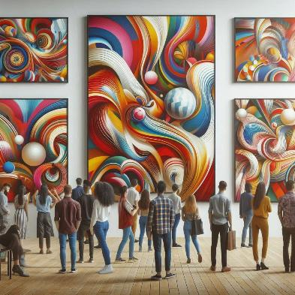
6. ICPアートギャラリー
アートの未来がここに―ICPアートギャラリーで創造力を解き放て！
ゲーム概要： プレイヤーが創造したデジタルアートを展示する仮想ギャラリーです。プレイヤーは自分のアート作品をNFTとして発行し、仮想ギャラリーに展示するとともにギャラリー経営を行います。他のプレイヤーはギャラリーを訪れて作品を評価し、コメントを行います。また、評価の高い作品はランキングに反映されるため、プレイヤーは自身のスキルを競い合うことができます。このプロジェクトを通じて、NFTやブロックチェーン技術に触れるだけでなく、デジタルアートの世界に足を踏み入れることができます。 ICPポイント ・ICPのスマートコントラクトを使用して、他のプレイヤーの評価やコメントがリアルタイム ・プレイヤーが制作したアートをNFTとして発行し、所有権を証明 ・ ICPの技術により、アートの発行や取引が迅速かつ経済的 ・プレイヤーのデータやアートの所有権情報を分散型ストレージで安全に管理

Slide 13
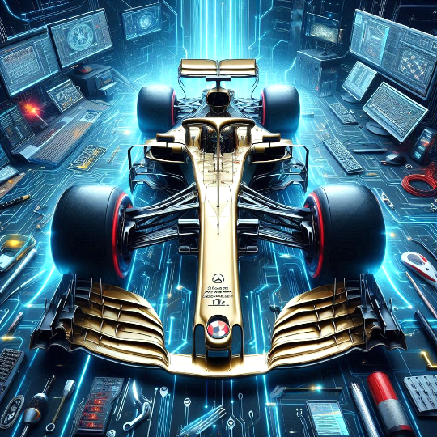
7. Ultimate F1 Engineering
究極のF1エンジニアリング――最速の夢を現実に！
ゲーム概要： プレイヤーがF1チームのエンジニアとして究極のレーシングマシンを設計・チューニングするシミュレーションゲーム。プレイヤーは、各種パーツの設計、エアロダイナミクスの最適化、エンジンのチューニングなどを担当し、レースでのパフォーマンス最大化を目指します。また、実際のF1レースと同様の戦略を立て、レース中のピットストップやタイヤ戦略も管理します。 ICPポイント ・スマートコントラクトを使用して、レース中のリアルタイムデータを解析し、即座に戦略を 立てることが可能 ・プレイヤーが設計・チューニングしたパーツをNFTとして発行し、他のプレイヤーと取引可能 ・ 各種パーツの性能は物理演算により精緻に予測され、公正な評価が可能 ・大規模なユーザー基盤をサポートするスケーラビリティにより、多くのプレイヤーが同時に参加 してもパフォーマンスが低下しない

Slide 14
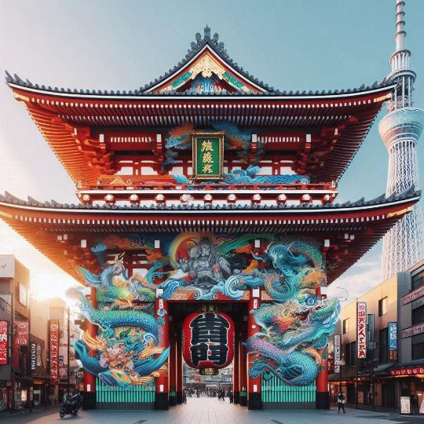
8. グラフィティクエスト@PLATEAU
現実の都市を舞台に、デジタルアートの冒険へ
ゲーム概要： プレイヤーが実際の都市を舞台にクエスト形式でデジタルアートを制作し、展示・評価されるシミュレーションゲームです。プレイヤーはPLATEAUのデータを使用して、実際に存在する都市内で指定された場所やミッションをクリアしながらデジタルグラフィティを制作します。このプロジェクトを通じて、プレイヤーはNFTやブロックチェーン技術について学びながら、現実世界とのつながりを感じられるデジタルアートの世界に足を踏み入れることができます。 ICPポイント ・ICPのスマートコントラクトを使用して、他のプレイヤーの評価やコメントがリアルタイム ・プレイヤーが制作したアートをNFTとして発行し、所有権を証明 ・ ICPの技術により、アートの発行や取引が迅速かつ経済的 ・PLATEAUの都市データを使用して、実際の都市をリアルに再現。プレイヤーはデジタルアート を実際の都市内に描く感覚を体験可能

Slide 15
8. グラフィティクエスト@PLATEAU
クエストの要素
1. アートチャレンジ: 特定のテーマやスタイルでアートを制作するクエスト。たとえば、歴史的建造物に関連するアートや、特定の色を使ったアートなど。 2. タイムアタック: 制限時間内に指定された場所でアートを完成させるクエスト。プレイヤーは時間内にアートを描き終えることを目指します。 3.コラボレーション: 他のプレイヤーと協力して大規模なアートを制作するクエスト。チームで協力しながら、一つの巨大なアートを完成させます。 4.アートハント: デジタル都市内で隠された特定のアイテムや場所を探し出し、それを題材にしたアートを制作するクエスト。

Slide 16
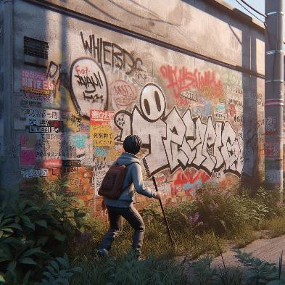
9. グラフィティトレジャーハント@PLATEAU
都市のアートを探せ、宝物を見つけろ
ゲーム概要： プレイヤーが現実の都市を舞台にデジタルアートを探索し、発見するトレジャーハント形式のゲームです。このゲームは「グラフィティクエスト@PLATEAU」でプレイヤーが制作したデジタルグラフィティを活用し、プレイヤーは都市内で隠されたアート作品を見つけ出すことが目的です。プレイヤーはPLATEAUのデータを使用して、実際の都市内を巡りながら、指定されたアート作品を探し出し、報酬を獲得します。アート作品の場所や手がかりは、NFTとして提供されるため、プレイヤーは自身のアートコレクションを増やしながら探索の楽しさを味わえます。 ICPポイント ・ICPのスマートコントラクトを使用して、他のプレイヤーの評価やコメントがリアルタイム ・ICPの高速トランザクション処理により、NFTの発行や取引が迅速かつ低コスト ・ICPのスケーラビリティにより、大規模なユーザー基盤をサポートし、プレイヤーが増えてもパフォーマンスが低下しない。

Slide 17
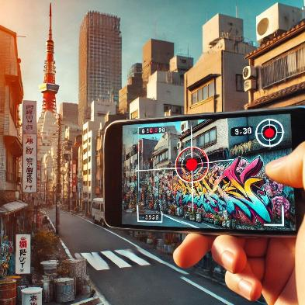
10. グラフィティトレジャーハントリアル
現実世界でアートを見つけ、デジタル宝物を手に入れろ
ゲーム概要： プレイヤーが「グラフィティクエスト@PLATEAU」で描かれたグラフィティを現実世界で探し出すトレジャーハントゲームです。プレイヤーは限られたキャプチャ画像を手がかりに、指定された都市内でグラフィティを見つけ出し、最初に発見した人にはそのデジタルアートがNFTとして贈られます。ICPとIoT技術を組み合わせることで、リアルタイムの位置情報と連動したクエスト体験が可能になります。 ICPポイント ・IoTデバイスを利用してプレイヤーのリアルタイム位置情報を取得し、ゲーム内のクエスト進行と連動。指定された位置に近づくと通知が届く仕組み ・IoTセンサーを利用して特定の条件（例えば、特定の温度や湿度など）を満たす場所でクエストが発生。プレイヤーはセンサーデータを手がかりに探索 ・スマートコントラクトを使用した評価システムにより、公正な評価と報酬の分配が実現

Slide 18
画像利用に関する注意事項:
このプレゼンテーションで使用されている画像は、Microsoft Copilotによって生成されました。
これらの画像は、プレゼンテーションの目的でのみ使用されています。
商業利用や再配布は、著作権や利用規約に基づき禁止されています。

